Slide 1
KOMPUTER APLIKASI IT II
PHP dan Dreamweaver
Angky Febriansyah SE.,MM.

Slide 2
SILABUS PERKULIAHAN
Pengantar PHP
Elemen Dasar PHP
- Tipe Data - Operator
- Variabel
Pernyataan Kontrol
Array
Fungsi
Merancang Web menggunakan Dreamweaver

Slide 3
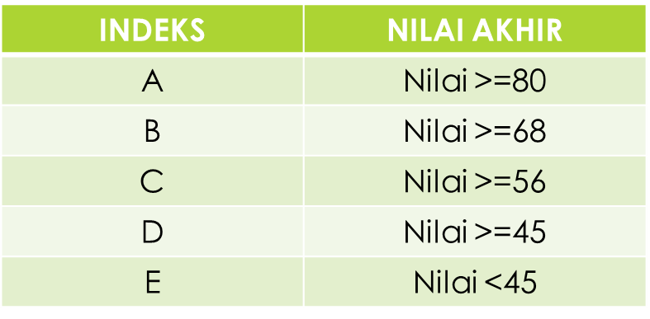
Penilaian
Bobot Penilaian : Kehadiran (10%) + Tugas/Quiz (30%) + UTS (30%) + UAS (30%)
Nilai Akhir :
Kehadiran Minimal 80% (Maksimal 3x tidak masuk)

Slide 4
Pengantar php
APA ITU PHP ???
PHP di kembangkan pada tahun 1995 oleh Rasmus Lerdorf, dan sekarang dikelola oleh The PHP Group. Situs resmi PHP beralamat di http://www.php.net.
Pada awalnya PHP merupakan singkatan dari PERSONAL HOME PAGE. Saat ini PHP merupakan singkatan dari PHP Hypertext Preprocessor. Ia merupakan bahasa berbentuk skrip yang ditempatkan dalam server dan diproses di server. Hasilnyalah yang dikirimkan ke klien, tempat pemakai menggunakan browser.

Slide 5
Konsep Kerja PHP
SKEMA HTML

Slide 6
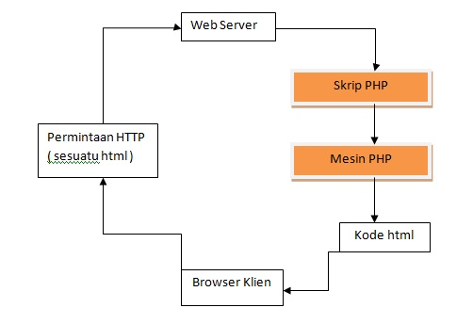
Konsep Kerja PHP
SKEMA PHP

Slide 7
Membuat program php pertama
Setelah web server diintegrasikan dengan PHP, kita bisa memulai memprogram dengan PHP dan kemudian mengujinya. Untuk membuat program PHP, kita bisa menggunakan editor teks apa saja. Misalnya menggunakan Notepad jika menggunakan OS Windows. Dalam mata kuliah kali ini kita akan menggunakan ultra edit untuk menuliskan skrip PHP.
Adapun web server yang digunakan adalah apache,

Slide 8
Menjalankan apache
Untuk menjalankan apache kita bisa dengan mudah meng-klik start – all programs – Apache Friends – Xampp – Xampp Control Panel
Kemudian untuk men-test apakah apache sudah berjalan sebagai mana mestinya, maka kita buka internet explorer / Mozilla . Setelah itu pada address kita tuliskan http://localhost atau http://127.0.0.1
Untuk file-file PHP yang kita buat, bisa disimpan dalam directory “d:\xampp\htdocs\”. Untuk men-test apakah PHP sudah berjalan sebagaimana mestinya kita cukup mengetikkan misal http://localhost/phpinfo.php pada address bar.

Slide 9
LATIHAN 1
<HTML>
<HEAD>
<TITLE>Latihan Pertama</TITLE>
</HEAD>
<BODY>
Selamat Belajar PHP.<BR>
<?php
print (“Hello World”);
?>
</BODY>
</HTML>
Setelah selesai simpan di dalam directory “C:\xampp\htdocs.
Dengan nama file Latihan1.php

Slide 10
Penjelasan Skrip Program
print() merupakan fungsi untuk mengoutput data. Apa saja yang dituliskan oleh print() akan ditampilkan pada browser. print() merupakan salah satu fungsi yang terdapat dalam PHP untuk menampilkan data, biasanya dimodifikasi dengan data yang dimasukkan, Dalam kasus ini anda menjalankan fungsi print() yang berisi sekumpulan karakter (Hello World) atau disebut String. String harus diapit oleh tanda ".
Setiap baris dari kode PHP selalu diakhiri dengan tanda titik koma " ; "

Slide 11
Komentar
Komentar merupakan bagian program yang tidak akan dieksekusi. Fungsi dari komentar ini adalah sebagai dokumentasi program atau berupa penjelasan dari program.

Slide 12
Tipe komentar Latihan3.php
<?php
/*
echo "Kalimat ini tidak akan dicetak";
*/
?>
<?php
echo "Kalimat ini akan dicetak"; // Bagian ini hanya merupakan komentar
# Ini adalah komentar tipe Unix shell
?>

Slide 13
Penjelasan
Jika tanda /* … */ digunakan maka semua code didalam pasangan tanda ini akan diabaikan .
Untuk tanda // maka code setelah tanda ini pada baris yang sama dengan tanda ini akan diabaikan .
Sedangkan tanda # kerjanya sama seperti tanda //.

